Slide 1
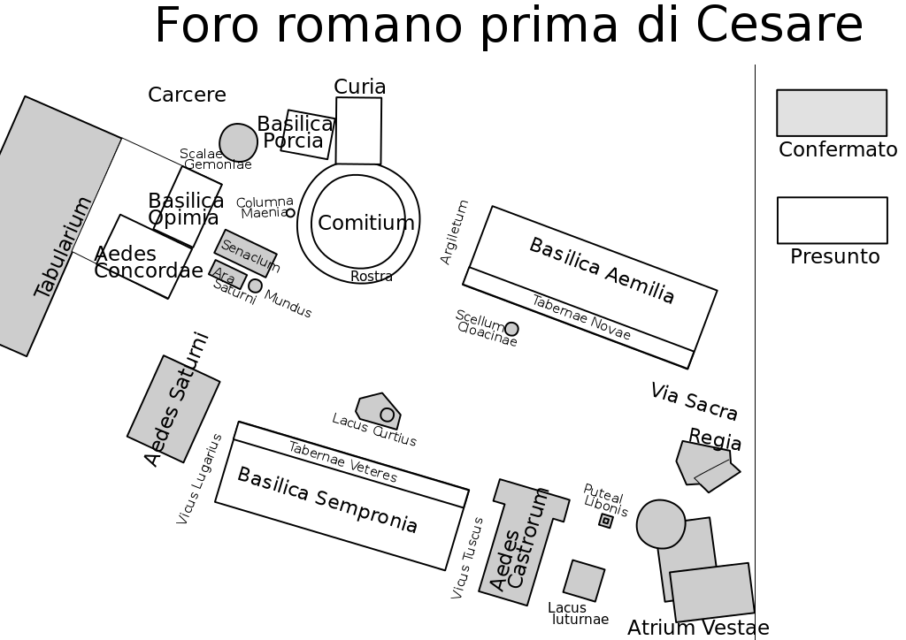


Slide 2
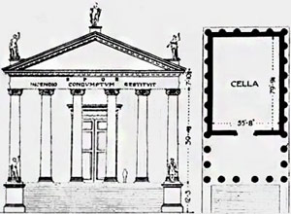
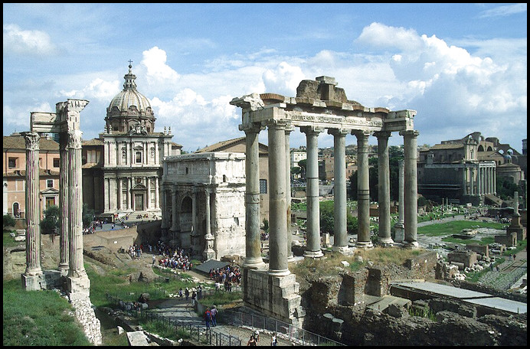
Roma, Tempio di Saturno sede dell’Erario dello Stato fasi:
1. fanum di Tullo Ostilio
2. tempio di Tarquinio Prisco
3. tempio dell’inizio della repubblica 498 a.C. (501-493)
4. rifacimento dopo incendio, da L. Munazio Planco nel 42 a.C.
5. rifacimento dopo incendio, dall’Imperatore Carino nel 283 d.C.
Arrivo di oroplasti
greci Damophilos e
Gorgasos (Plinio)

Slide 3
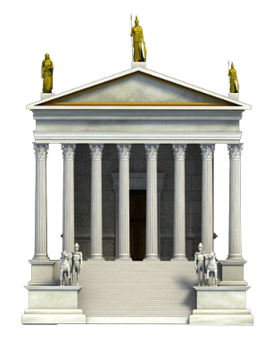
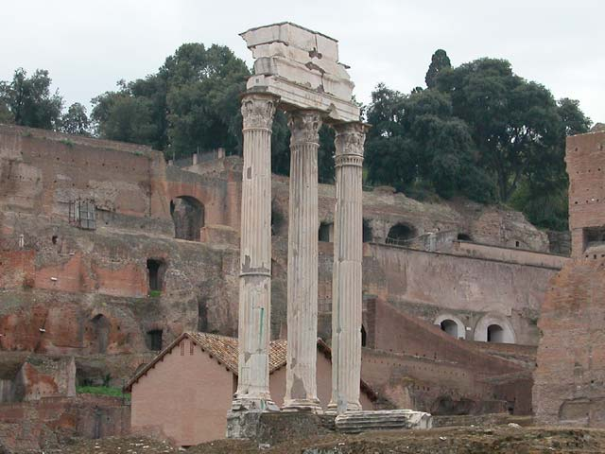
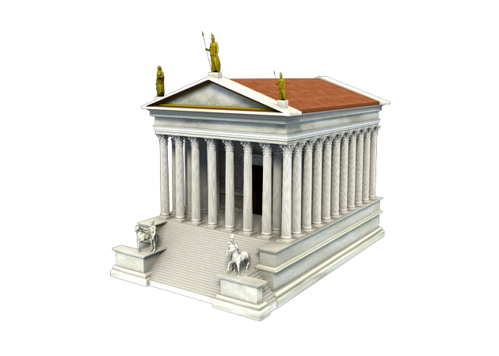
Tempio dei Castori
1) Votato nel 499 a.C. durante la battaglia
al Lago Regillo da A. Postumio Albino
Inaugurato nel 484 a.C. dal figlio di A.
Postumio
2) Restaurato nel 117 a.C. da
L. Cecilio Metello Dalmatico
3) Rifatto da Tiberio e inaugurato nel 6 d.C.

